Slide 1



NHÓM __
Lập trình thiết bị di động
Chủ đề: TÌM HIỂU CÔNG NGHỆ AGORA RTC SDK

Slide 2
Mục tiêu của bài
Tìm hiểu công nghệ:
Phân tích nguyên lý hoạt động:
Nắm được khái niệm, đặc điểm và các chức năng chính của Agora RTC SDK
Hiểu cách thiết lập kết nối, xử lý và truyền tải âm thanh, video theo thời gian thực.
Tìm hiểu kiến trúc hệ thống:
Làm rõ vai trò của RTC Engine, App ID, Channel ID, UID, RTC Token và hạ tầng Agora SD-RTN.
Nghiên cứu khả năng tích hợp:
Đánh giá công nghệ:
Tìm hiểu cách sử dụng Agora RTC SDK trong Flutter và kết hợp với Firebase để quản lý cuộc gọi.
Phân tích ưu điểm, hạn chế và tính phù hợp của Agora RTC SDK đối với ứng dụng gọi video.

Slide 3

01
Tổng quan về Agora RTC SDK
02
Kiến trúc và nguyên lý hoạt động
03
Tích hợp và ứng dụng công nghệ
04
Đánh giá và kết luận

Slide 4

1. Tổng quan về Agora RTC SDK
Agora RTC SDK là gì?
- Agora RTC SDK (Real-Time Communication Software Development Kit) là bộ công cụ hỗ trợ lập trình viên tích hợp chức năng giao tiếp âm thanh và video thời gian thực vào ứng dụng.
Các đặc điểm chính:
- Cung cấp API để xây dựng chức năng gọi thoại và video.
- Hỗ trợ Android, iOS, Flutter và nhiều nền tảng khác
- Sử dụng hạ tầng mạng Agora để truyền tải dữ liệu.
- Hỗ trợ giao tiếp hai chiều với độ trễ thấp.
- Giảm nhu cầu tự phát triển hệ thống truyền thông thời gian thực.

Slide 5
4. Đánh giá và kết luận
Đánh giá công nghệ Agora RTC SDK
01
02
ƯU ĐIỂM
HẠN CHẾ
Có SDK và API hỗ trợ Flutter
Phụ thuộc nhà cung cấp dịch vụ Agora
Hạ tầng truyền thông thời gian thực có sẵn
Chất lượng chịu ảnh hưởng bởi kết nối Internet
Hỗ trợ gọi thoại, video và quản lý kênh
Cần cơ chế cấp và quản lý RTC Token
Giảm thời gian phát triển hệ thống RTC
Có thể phát sinh chi phí theo mức sử dụng

Slide 6
1. Tổng quan về Agora RTC SDK
Voice Call
Video Call
Các chức năng của Agora RTC SDK
Truyền âm thanh giữa hai hoặc nhiều người theo thời gian thực.
Truyền hình ảnh và âm thanh đồng thời giữa các thiết bị.
Group Call
Media Control
Cho phép nhiều người tham gia cùng một kênh giao tiếp.
Bật/tắt camera, micro, chuyển camera và điều khiển luồng truyền.

Slide 7
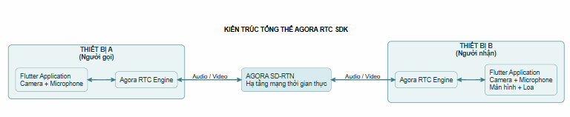
2. Kiến trúc và nguyên lý hoạt động
Kiến Trúc:
Sơ đồ tổng thể của Agora RTC SDK
- Sơ đồ mô tả kiến trúc giao tiếp hai chiều giữa hai thiết bị thông qua Agora RTC SDK.
- Mỗi thiết bị sử dụng Agora RTC Engine để xử lý âm thanh và video, sau đó truyền và nhận dữ liệu thông qua hạ tầng Agora SD-RTN, giúp người dùng giao tiếp theo thời gian thực.

Slide 8

2. Kiến trúc và nguyên lý hoạt động
Thành phần quan trọng của Agora:
2
1
Channel ID: Mã định danh kênh giao tiếp, giúp người dùng tham gia cùng một phòng gọi.
App ID: Mã định danh ứng dụng trong hệ thống Agora.
4
3
RTC Token: Mã xác thực quyền truy cập kênh, có thời hạn sử dụng.
UID (User ID): Mã định danh của mỗi người tham gia trong một kênh Agora.

Slide 9
2. Kiến trúc và nguyên lý hoạt động
Cấu hình cuộc gọi:
Khởi tạo RTC Engine:
Thiết lập chế độ truyền âm thanh, video và các thông số cần thiết.
Thiết lập kết nối
Thiết lập Agora RTC SDK thông qua App ID.
03
SDK xử lý kết nối, gửi và nhận luồng âm thanh/video giữa các thiết bị.
01
05
Quy trình thực hiện cuộc gọi:
06
Rời khỏi kênh và giải phóng các tài nguyên không còn sử dụng.
02
04
Cho phép ứng dụng truy cập camera và microphone.
Sử dụng Channel ID, UID và RTC Token hợp lệ khi cần.
Kết thúc cuộc gọi:
Cấp quyền thiết bị
Tham gia RTC Channel:

Slide 10
2. Kiến trúc và nguyên lý hoạt động
Cơ chế truyền tải âm thanh và video
Một chiều truyền từ thiết bị A đến B (chiều ngược lại diễn ra tương tự).
01
02
03
04
05
Thu nhận
Mã hóa & nén
Truyền tải
Giải mã
Hiển thị
Camera, micro
Luồng media
Agora SD-RTN
Thiết bị nhận
Màn hình, loa
Dữ liệu được xử lý liên tục, giúp hai thiết bị vừa gửi vừa nhận âm thanh và hình ảnh theo thời gian thực.

Slide 11
2. Kiến trúc và nguyên lý hoạt động
Các yếu tố ảnh hưởng đến chất lượng truyền tải và cơ chế bảo mật trong Agora RTC SDK
Thành phần | Khái niệm / Chức năng | Vai trò trong cuộc gọi video
Latency (Độ trễ) | Thời gian dữ liệu truyền từ người gửi đến người nhận. | Độ trễ thấp giúp giao tiếp tự nhiên, hạn chế phản hồi chậm.
Jitter (Dao động độ trễ) | Sự biến động về thời gian đến của các gói dữ liệu. | Jitter cao có thể khiến âm thanh, video bị giật hoặc không ổn định.
Packet Loss (Mất gói) | Hiện tượng gói dữ liệu bị thất lạc trong quá trình truyền. | Có thể gây mất tiếng, đứng hình hoặc giảm chất lượng video.
Bitrate (Tốc độ bit) | Lượng dữ liệu truyền trong một giây. | Ảnh hưởng đến chất lượng hình ảnh và băng thông sử dụng.
Adaptive Bitrate | Tự động điều chỉnh bitrate theo điều kiện mạng. | Giúp duy trì cuộc gọi khi băng thông thay đổi.
Network Adaptation | Thích ứng với chất lượng kết nối mạng. | Hạn chế gián đoạn bằng cách điều chỉnh chất lượng truyền tải.
RTC Token | Mã xác thực quyền tham gia kênh Agora. | Kiểm soát quyền truy cập, tăng tính bảo mật cho cuộc gọi.

Slide 12
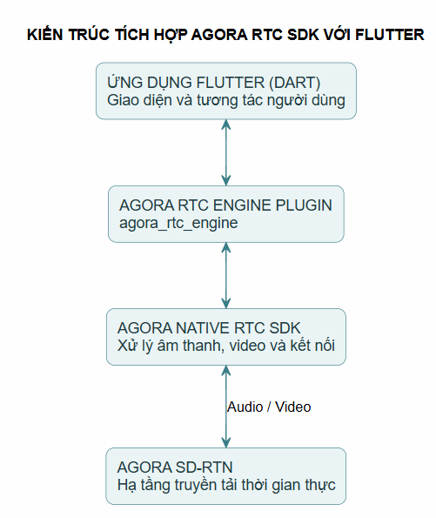
3.Tích hợp và ứng dụng công nghệ
Tích hợp Agora RTC SDK với Flutter
Flutter (Dart): Xây dựng giao diện gọi video và xử lý các thao tác của người dùng.
Agora_rtc_engine: Plugin cung cấp API để ứng dụng Flutter tương tác với Agora RTC SDK.
Agora Native SDK: Xử lý âm thanh, video, camera, microphone và kết nối truyền thông trên thiết bị.
Agora SD-RTN: Hạ tầng mạng hỗ trợ truyền tải âm thanh và video theo thời gian thực.
- Sơ đồ thể hiện cách Flutter kết nối với Agora RTC SDK thông qua plugin agora_rtc_engine, giúp xử lý và truyền tải âm thanh, video theo thời gian thực qua hạ tầng Agora SD-RTN.

Slide 13
3.Tích hợp và ứng dụng công nghệ
Ứng dụng Agora RTC SDK trong Flutter
Ba công nghệ phối hợp để triển khai chức năng gọi thoại và gọi video.
FLUTTER
FIREBASE
AGORA RTC
Giao diện và điều khiển
Xác thực và đồng bộ dữ liệu
Truyền âm thanh và video
Bắt đầu gọi · Micro · Camera
Tài khoản · Lời mời · Trạng thái
RTC Channel · Media hai chiều
Ví dụ: Quy trình một cuộc gọi trong Messenger Call
01
Người A gọi
02
Firebase
03
Người B
04
Flutter gửi yêu cầu
Đồng bộ lời mời
Chấp nhận cuộc gọi
Flutter điều khiển giao diện • Firebase đồng bộ tín hiệu • Agora truyền media thời gian thực

Slide 14
Kết luận và hướng phát triển
Agora RTC SDK là một giải pháp phù hợp cho chức năng giao tiếp thời gian thực trên Flutter.
KẾT LUẬN
HƯỚNG PHÁT TRIỂN
Agora RTC SDK giúp ứng dụng:
01
Tự động cấp và gia hạn RTC Token
Thực hiện gọi thoại và video theo thời gian thực.
02
Xử lý mất kết nối và kết nối lại
Sử dụng API và hạ tầng RTC thay vì tự xây dựng từ đầu.
03
Theo dõi chất lượng cuộc gọi
Kết hợp Flutter và Firebase để quản lý giao diện, lời mời và trạng thái cuộc gọi.
04
Mở rộng chức năng gọi nhóm

Slide 15
Cảm ơn thầy và các bạn đã lắng nghe

